Slide 1
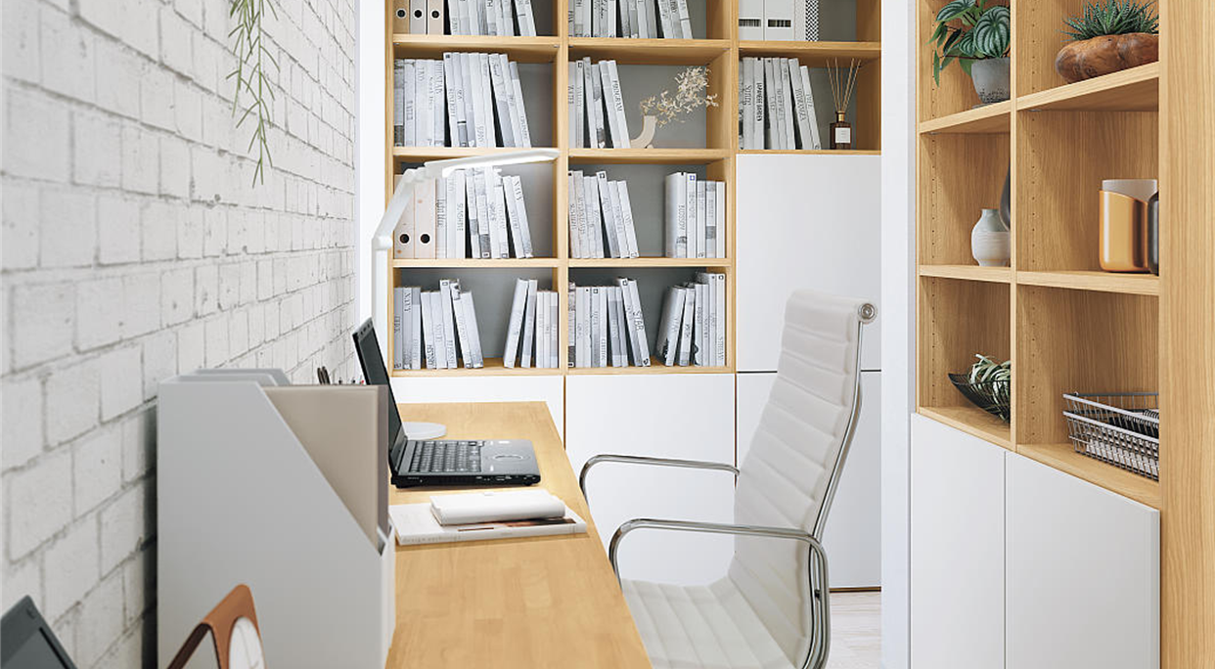
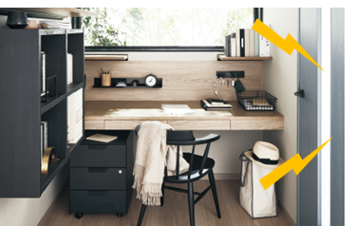
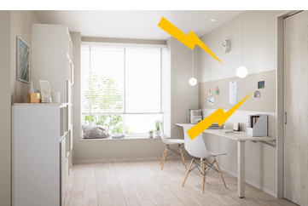
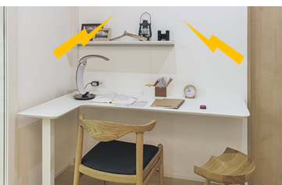
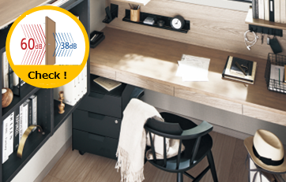
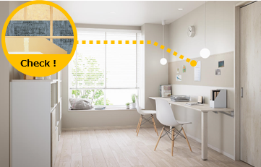
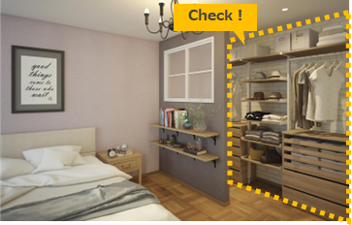
まわりを気にせず集中できる環境づくりを
まわりを気にせず集中できる環境づくりを
音環境に配慮した
在宅ワーク集中リフォーム
音環境に配慮した
在宅ワーク集中リフォーム
自宅での作業を妨げる、こんな“音”にお困りではありませんか？
ドアのすき間から侵入する
生活音や話し声
開口部や隙間ではなく
薄い壁を通り抜けてくる音
特定の壁の近くで気になる
隣の部屋・屋外からの音
“音”に注目してより快適な環境に！おすすめリフォームアイディア
居室と書斎を“遮音性の高いドア”で仕切れば
どちらの部屋にいる人も心地よく過ごせます。
壁内部に埋め込む“防音シート”を活用すれば
壁の厚みを変えずに音漏れを軽減可能。
隣接する部屋との間に“収納”を設置して
音の発生源から作業スペースを遠ざける手も。
貴社名ご記入欄

Slide 2
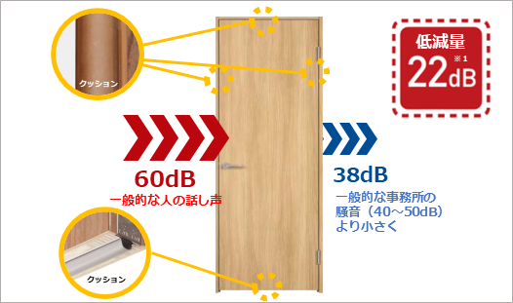
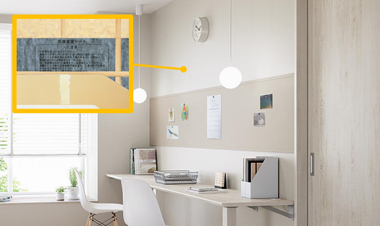
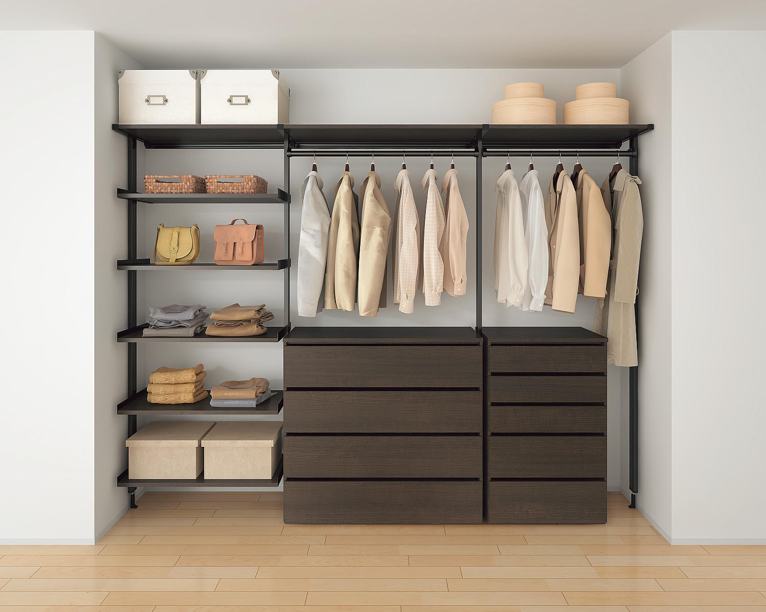
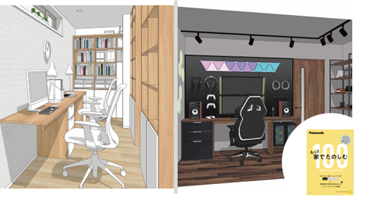
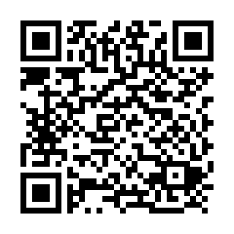
“音”に配慮した空間づくりで、住まいをアップグレード
お部屋の“音”対策におすすめの商品をご紹介
ドアと枠の隙間をふさいで、音漏れを軽減
内装ドア「ベリティス」簡易遮音ドア
ドア枠周囲と床のすき間をクッション付きの戸当たりをふさぐ「ボトムタイト」が音漏れを低減。戸先側の他、上部や戸尻側までカバーしているので、より高度な騒音低減が期待できます。
薄いシートで、壁厚を変えずに音漏れを抑制
「防湿遮音シートV」
1.0mmという薄さで、優れた遮音性能を発揮します。高い防湿性で壁内部への湿気の侵入も抑制できるので、構造部の腐朽による住まいの耐久性低下対策も可能です。
壁面スペースに設置がしやすい
「アイシェルフ」
壁面にすっきりと合わせてクローゼットスペースが
つくれます。 「つるす」「おく」「たたむ」を使い分けることで、お気に入りの洋服をディスプレイするような
使い方が可能です。
CHECK
作業スペースのアイディアも多数掲載「プラスワンスペース100プラン集」
システム収納を活用した効率的なワークスペースや、
遮音ドアで音漏れを気にせず使える隠れ家的な部屋など、毎日の暮らしをもっと楽しむ住まいづくりを叶える多彩なアイディアが掲載されています。
WEBカタログのチェックは
こちらから

